Slide 1
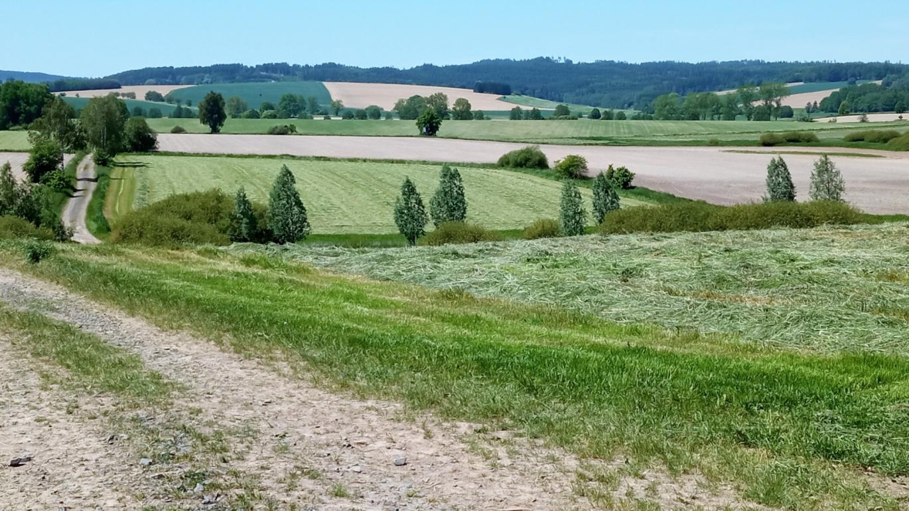
13. Vycházka s TIC Kdyně
Všeruby - Myslív
Foto: Slávek Bauer, Karel Fiala 30.5.2023 Zpracoval: Karel Fiala

Slide 2
ÚVODEM:
13. Vycházka s TIC Kdyně: Všeruby – Myslív. 30.5.2023
Odjezd ze Kdyně autobusem ve 12:11 na Štítovky, přes Kout na Šumavě,
Mrákov , Klíčov.
Půjdeme po modré turistické značce, dále k bývalé obci Myslív,
kolem myslíveckého rybníku do Všerub. Délka trasy 6,5 km.
Odjezd autobusem ze Všerub v 15:15.
Vedoucí: Jirka Hanuš.
Počet účastníků: 18

Slide 3
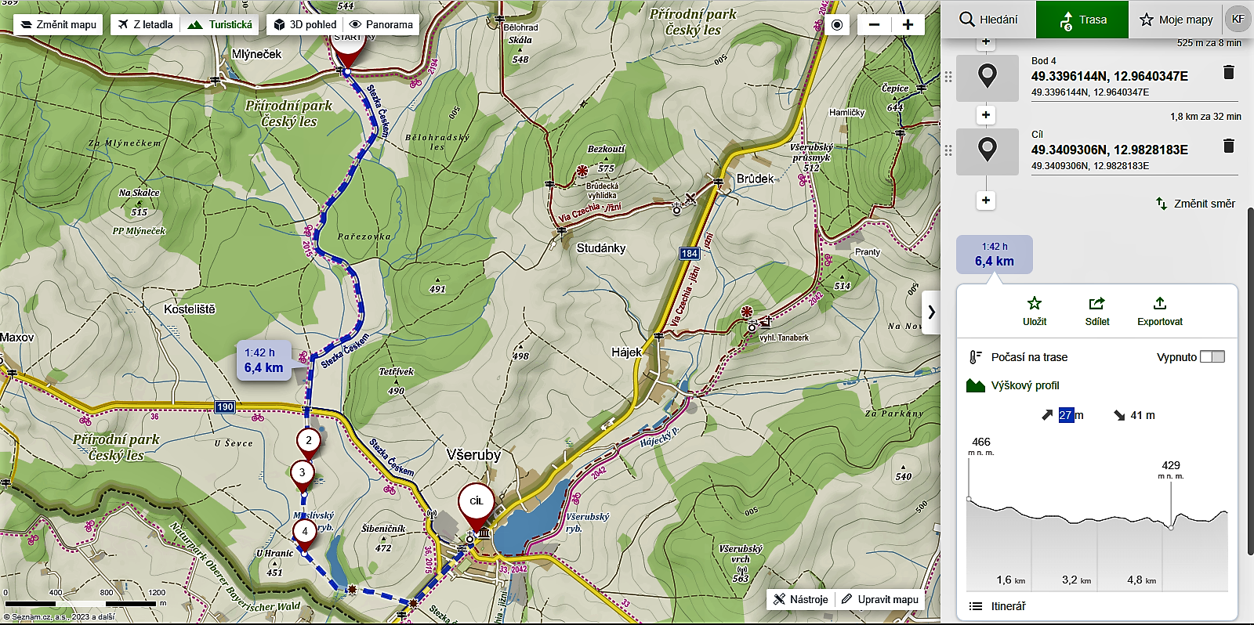

Slide 4
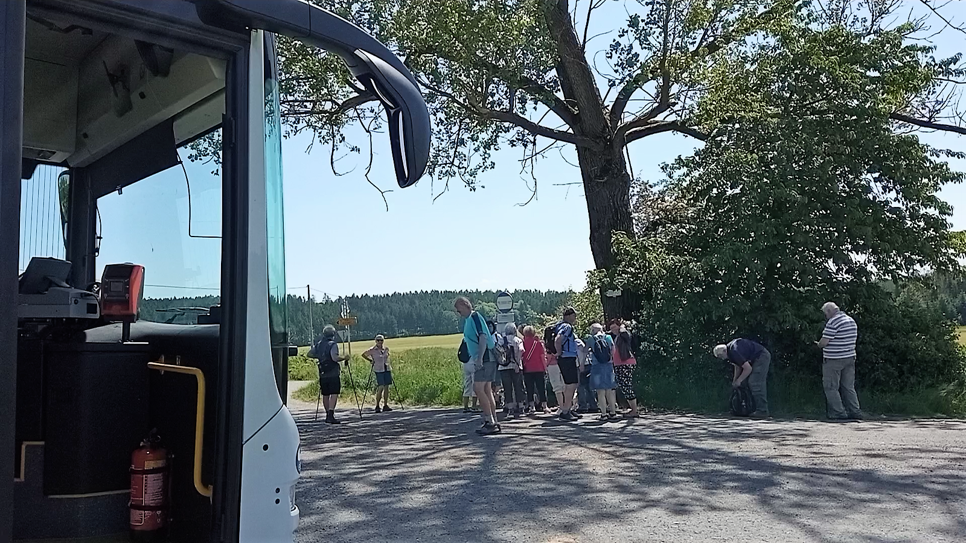
Z autobusu vystupujeme na rozcestí U Štítovek

Slide 5
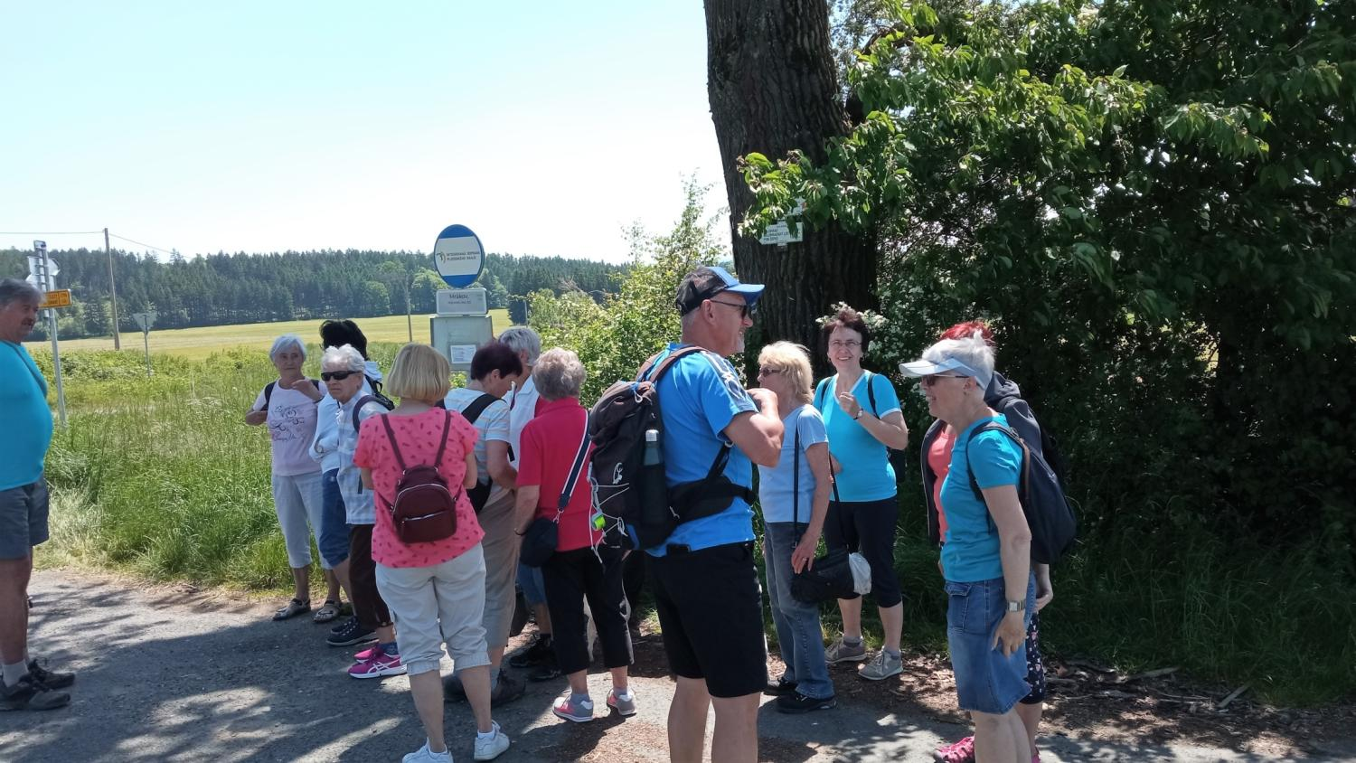

Slide 6
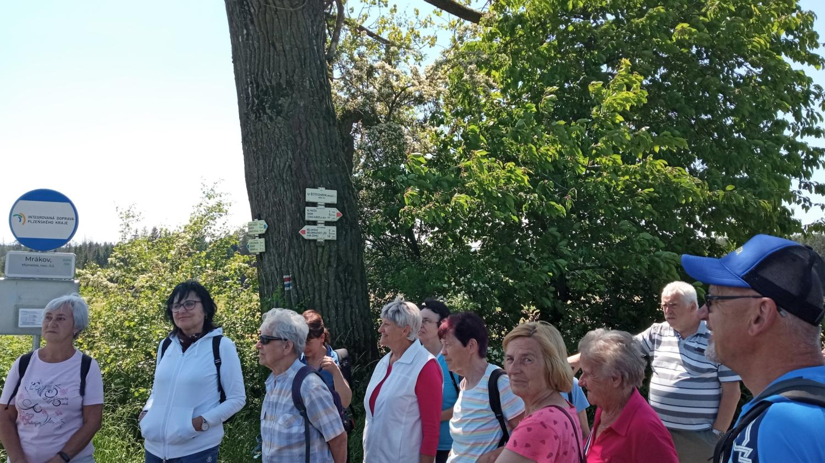

Slide 7
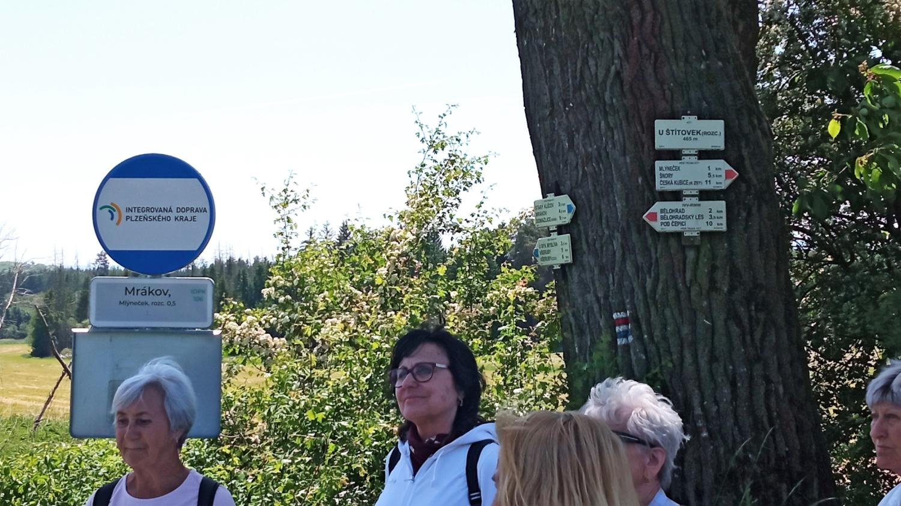
Vycházíme po modré turistické značce směr Všeruby - Myslív

Slide 8
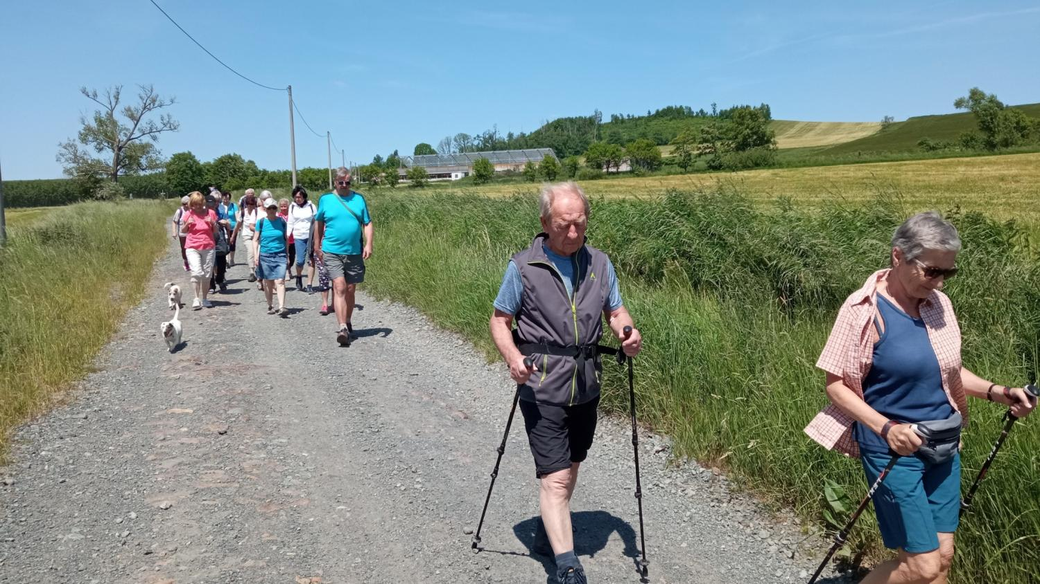

Slide 9
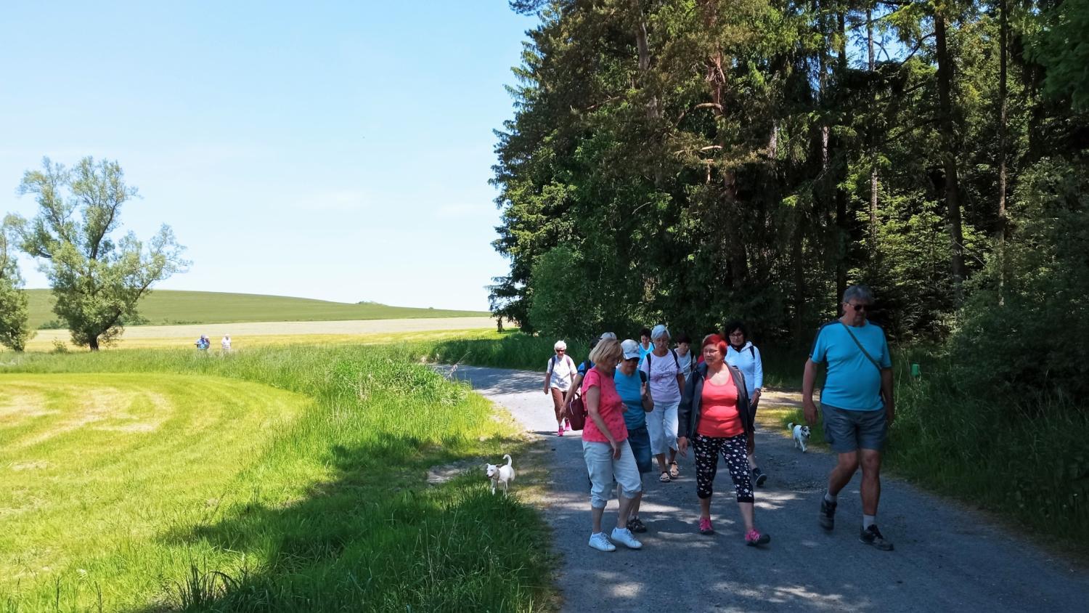
Je krásné počasí, teplo, téměř bez mráčku

Slide 10
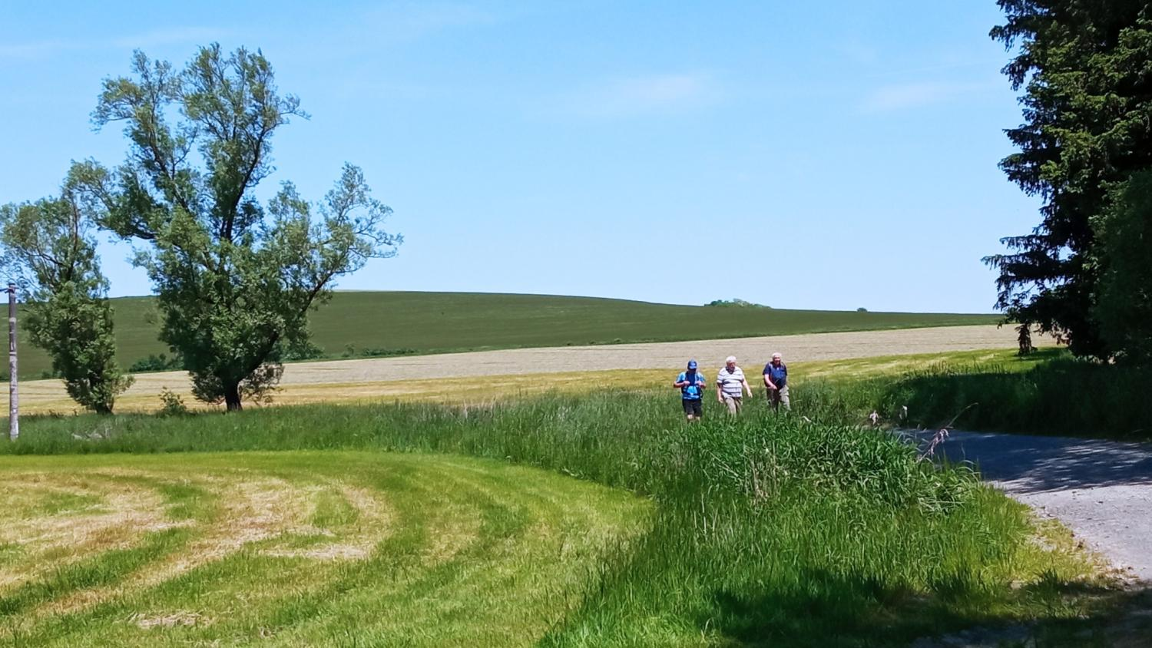

Slide 11
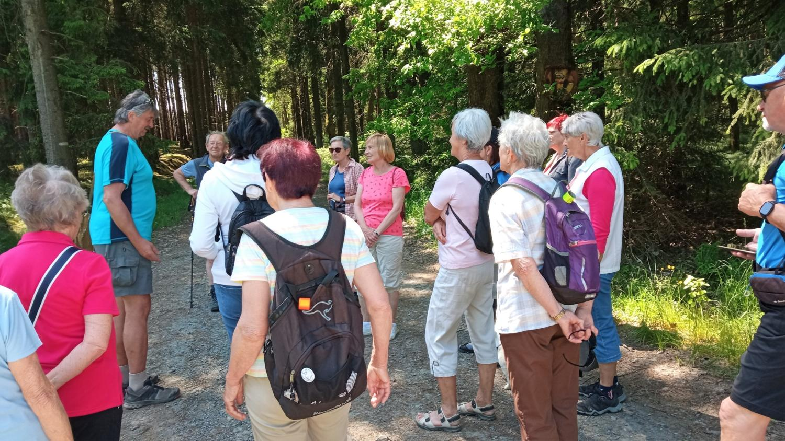
Tady jdeme oblíbeným místem houbařů. Náš průvodce se zde procházel včera, ale mic nenašel

Slide 12
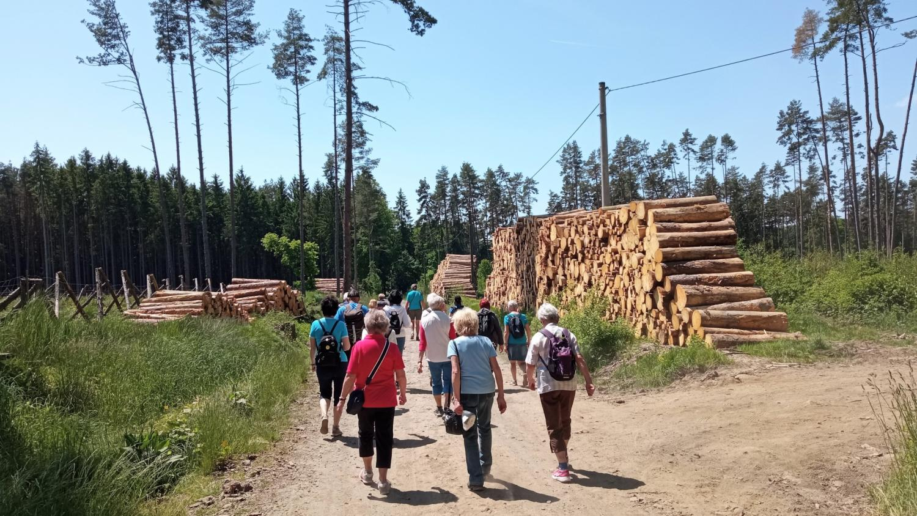

Slide 13
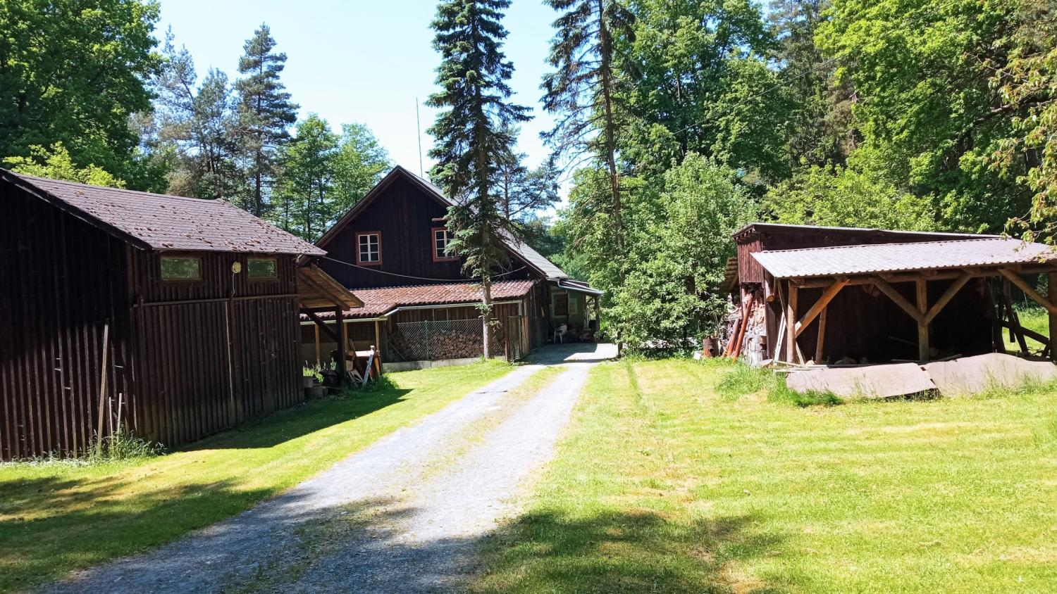
Jdeme kolem hájovny

Slide 14
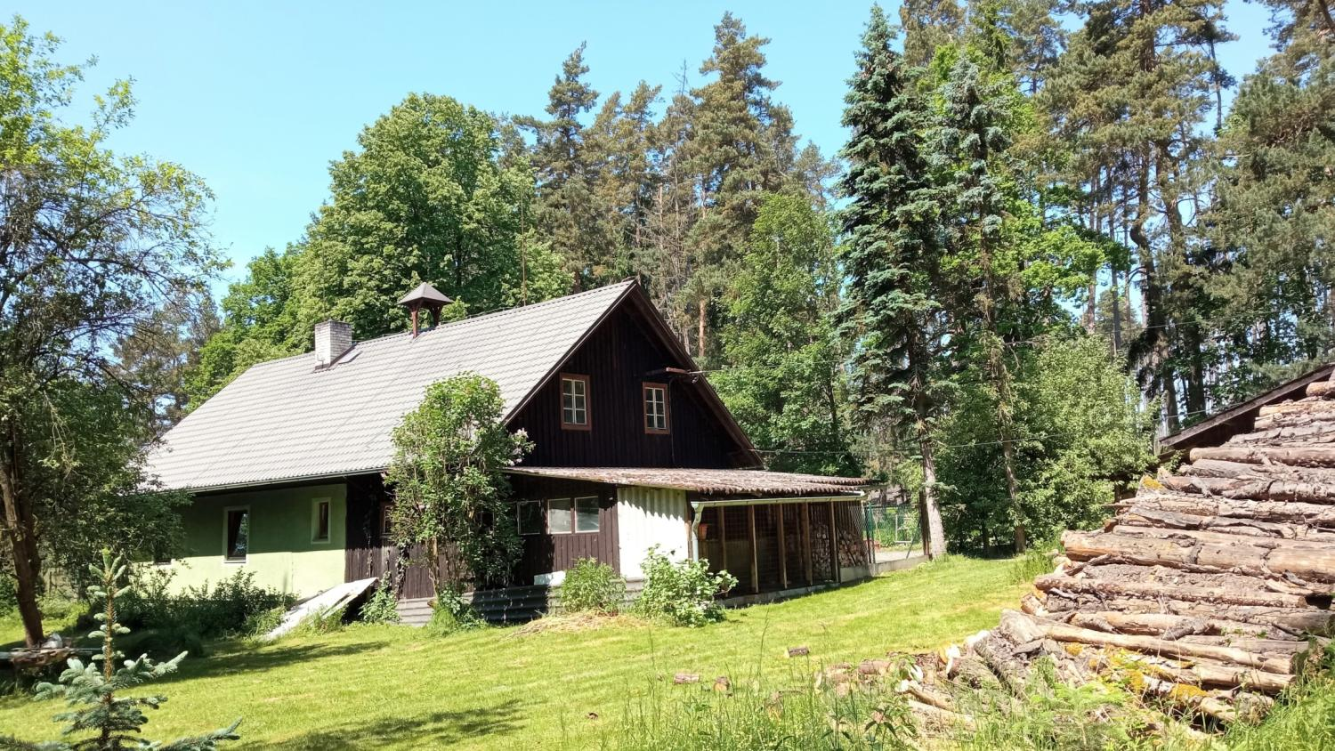

Slide 15
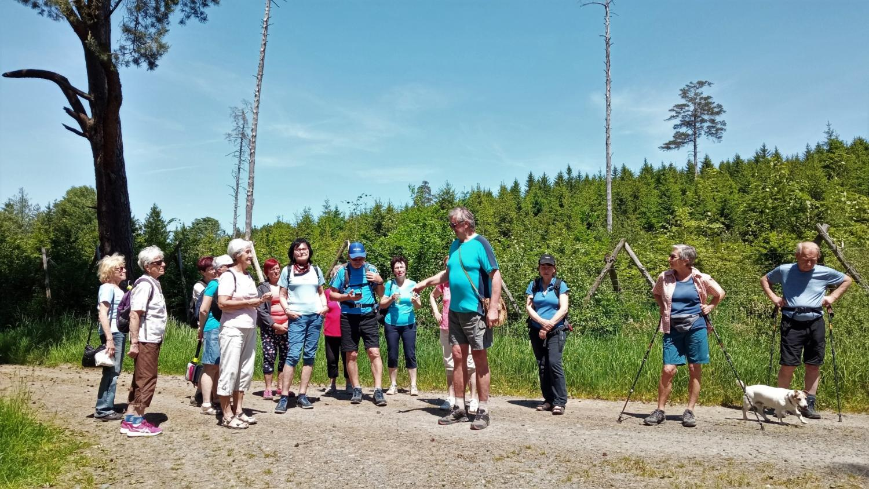
Zde nám průvodce vyprávěl o místních bobrech. Během měsíce si zde na místním potoce vystavělli hráz. Voda se rozlila do okolních polí. Plavali v ní i kapři. Hráz se musela odstranit.

Slide 16
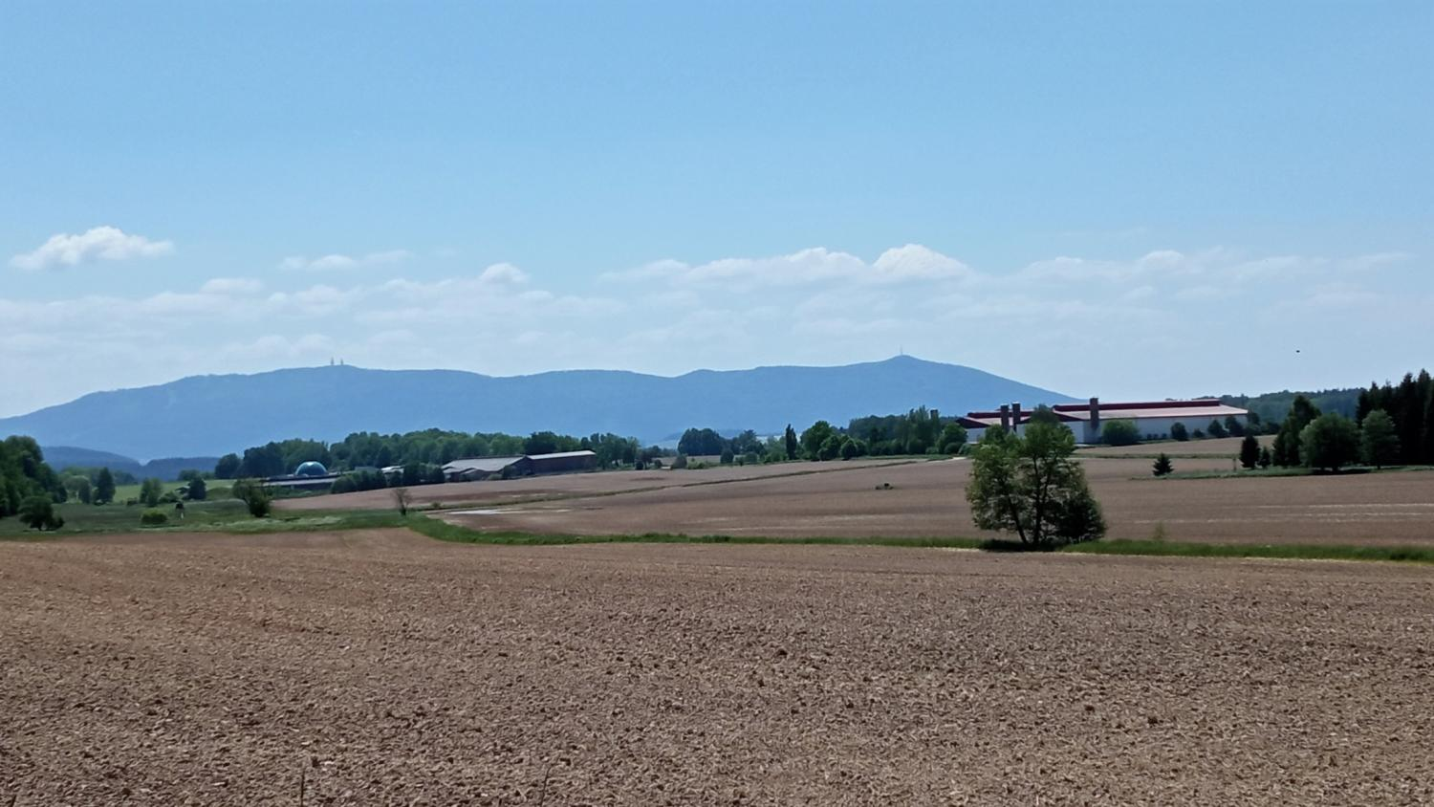
Vycházíme z lesa. Před námi všerubská slepičárna, na obzoru v Německu pásmo Hohen Bogenu

Slide 17
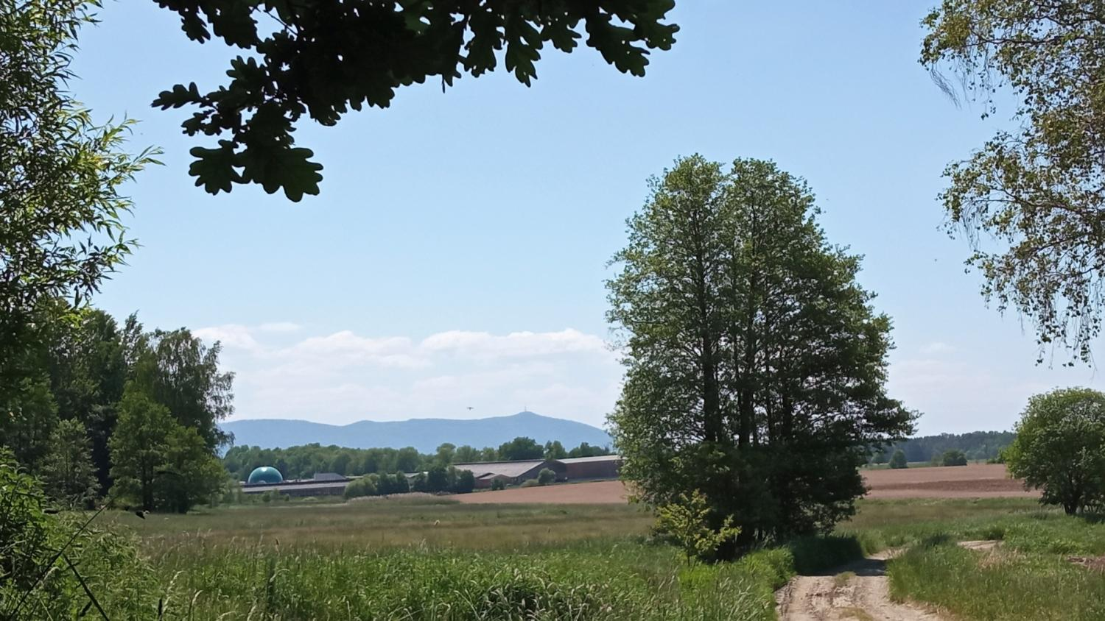

Slide 18
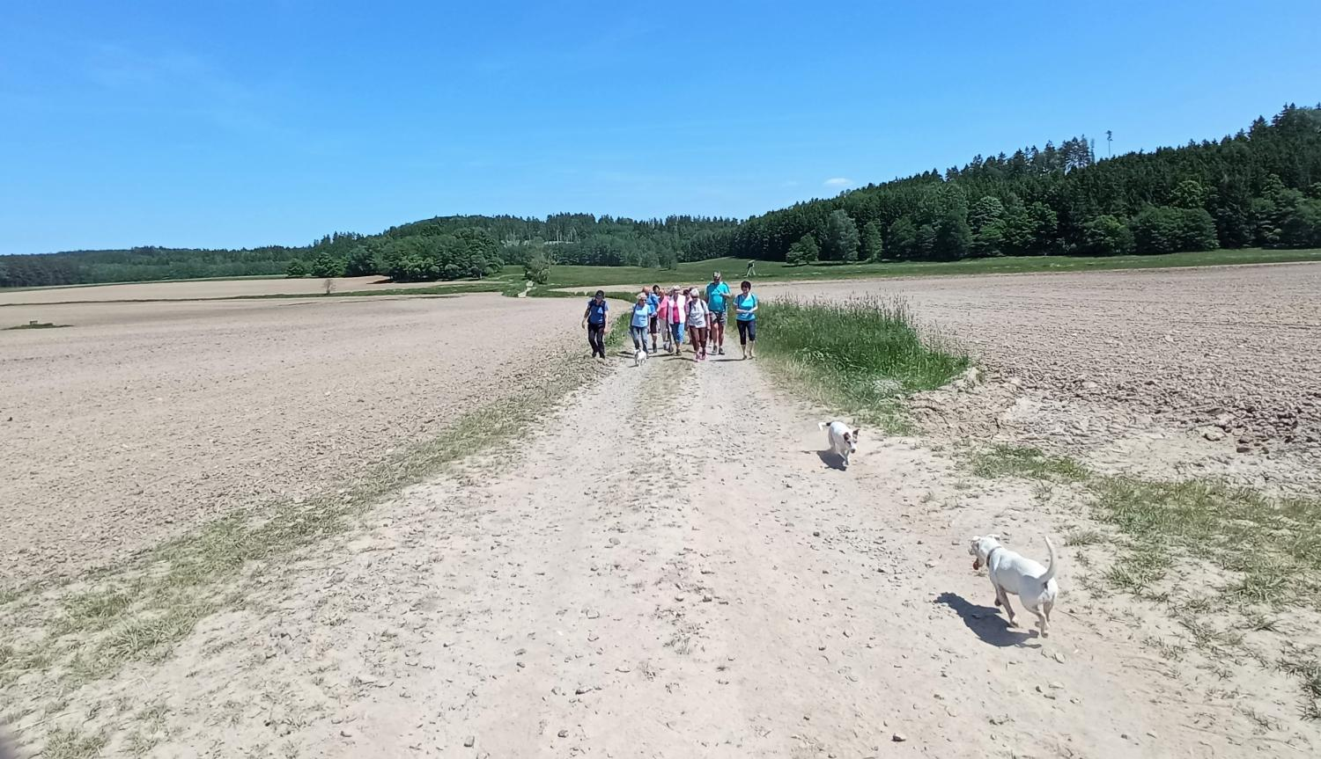

Slide 19
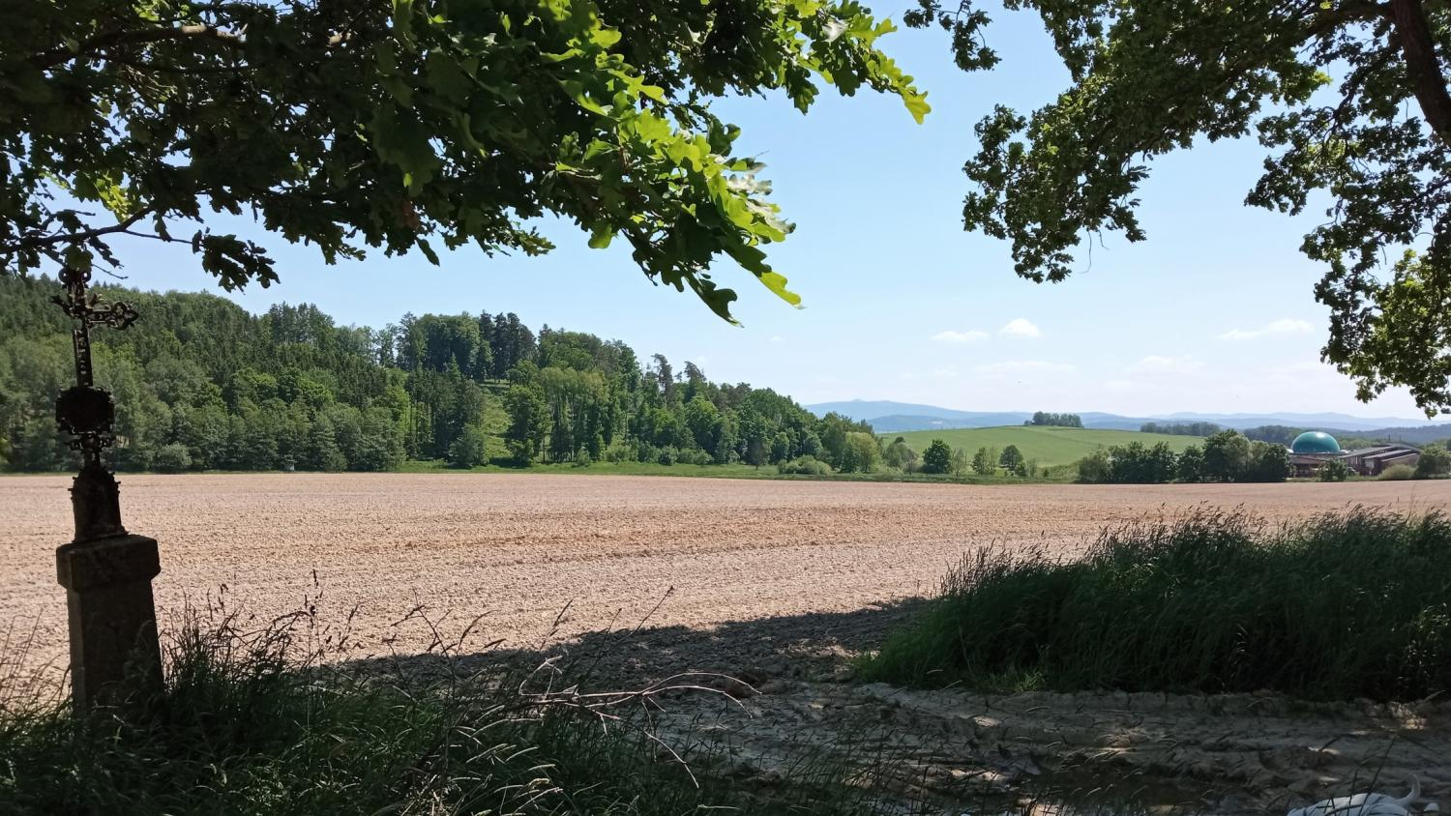

Slide 20
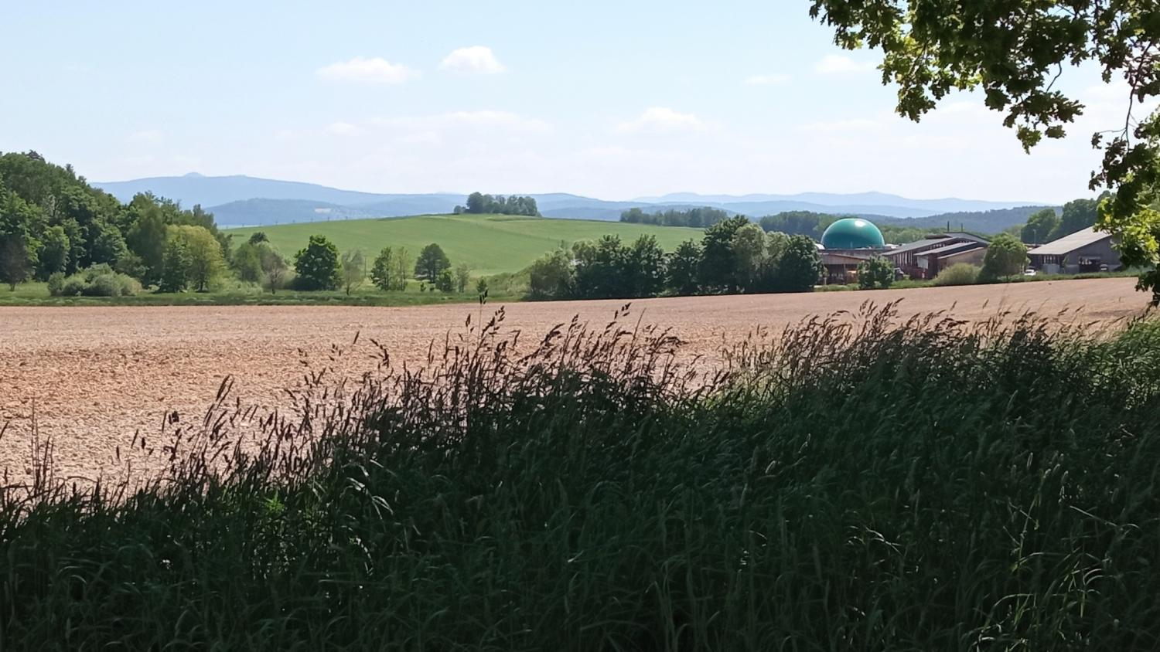

Slide 21
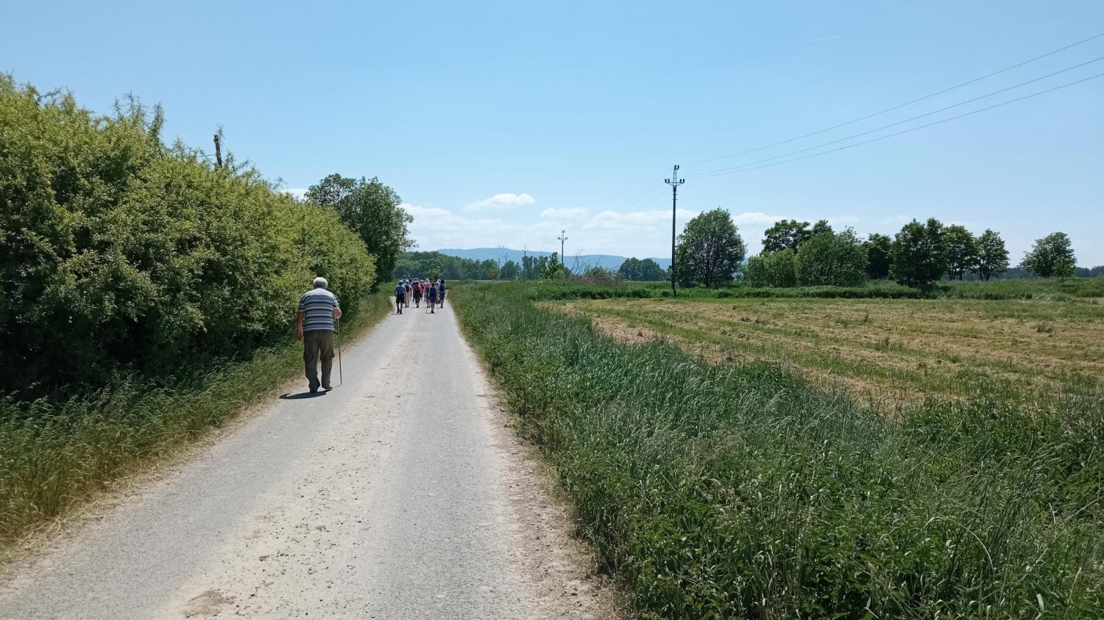

Slide 22
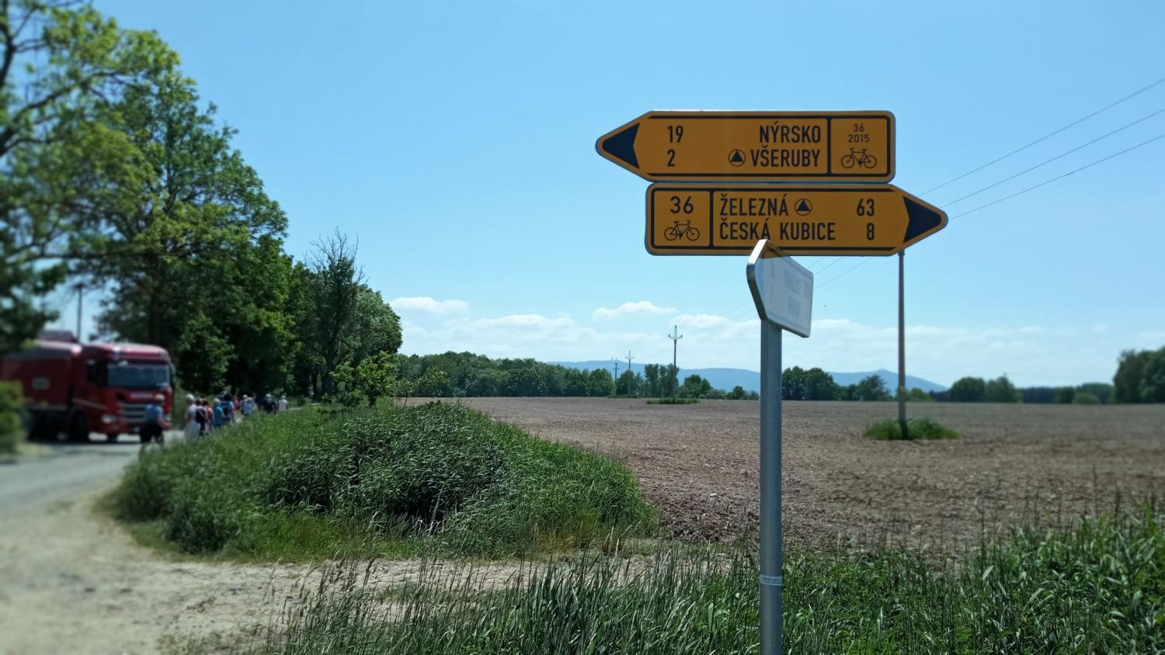
Přecházíme silnici Všeruby – Maxov – Česká Kubice

Slide 23
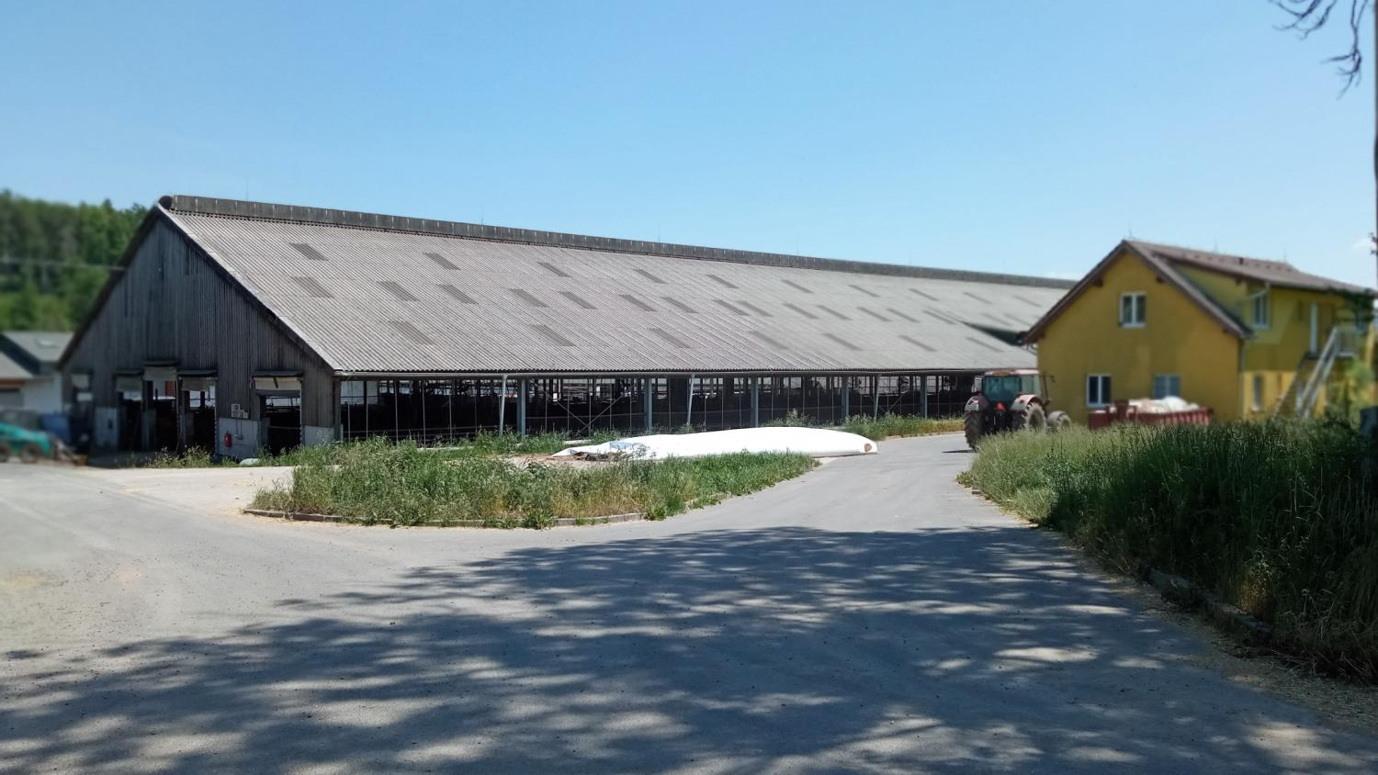
Za silnicí je všerubský kravín, zemědělské farmy Karla Macána.

Slide 24
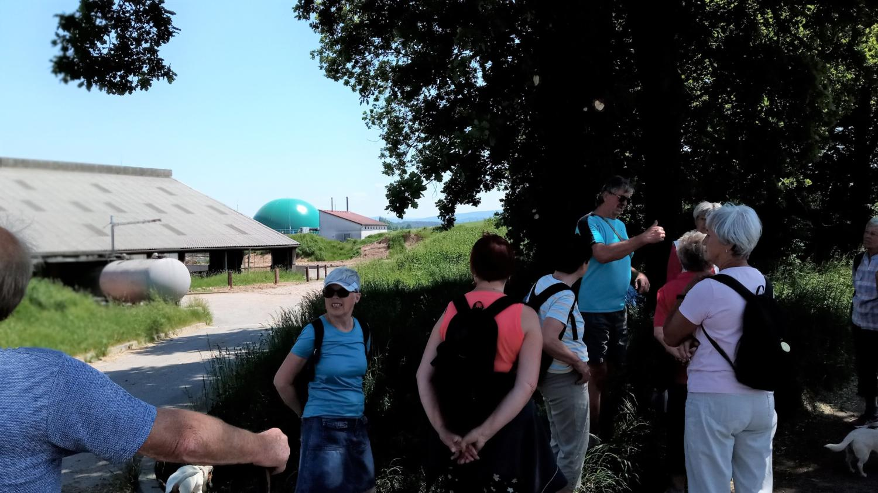

Slide 25
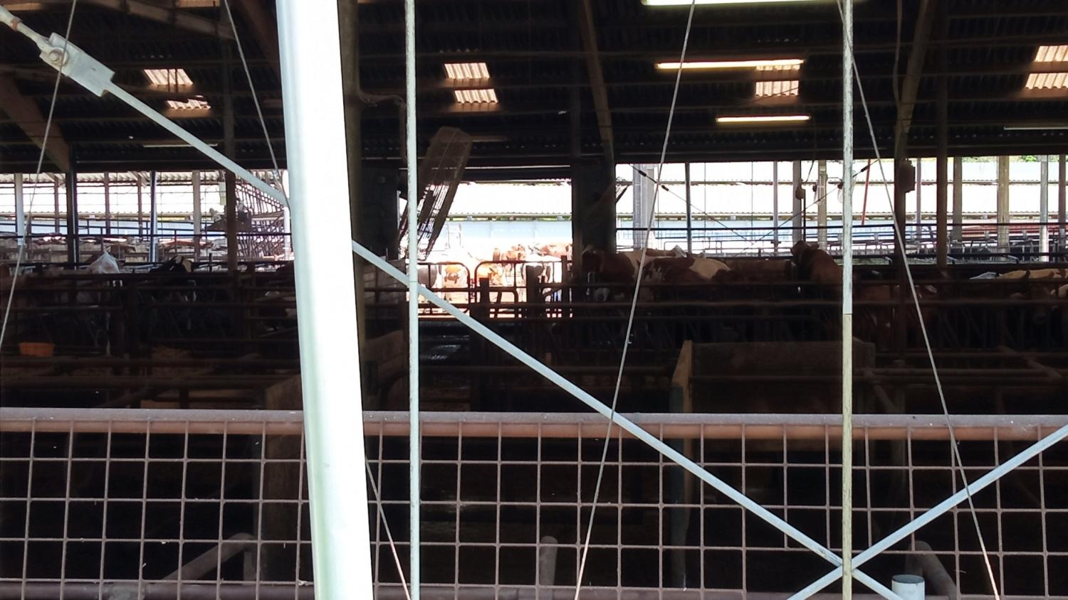
Stáje pro krávy

Slide 26
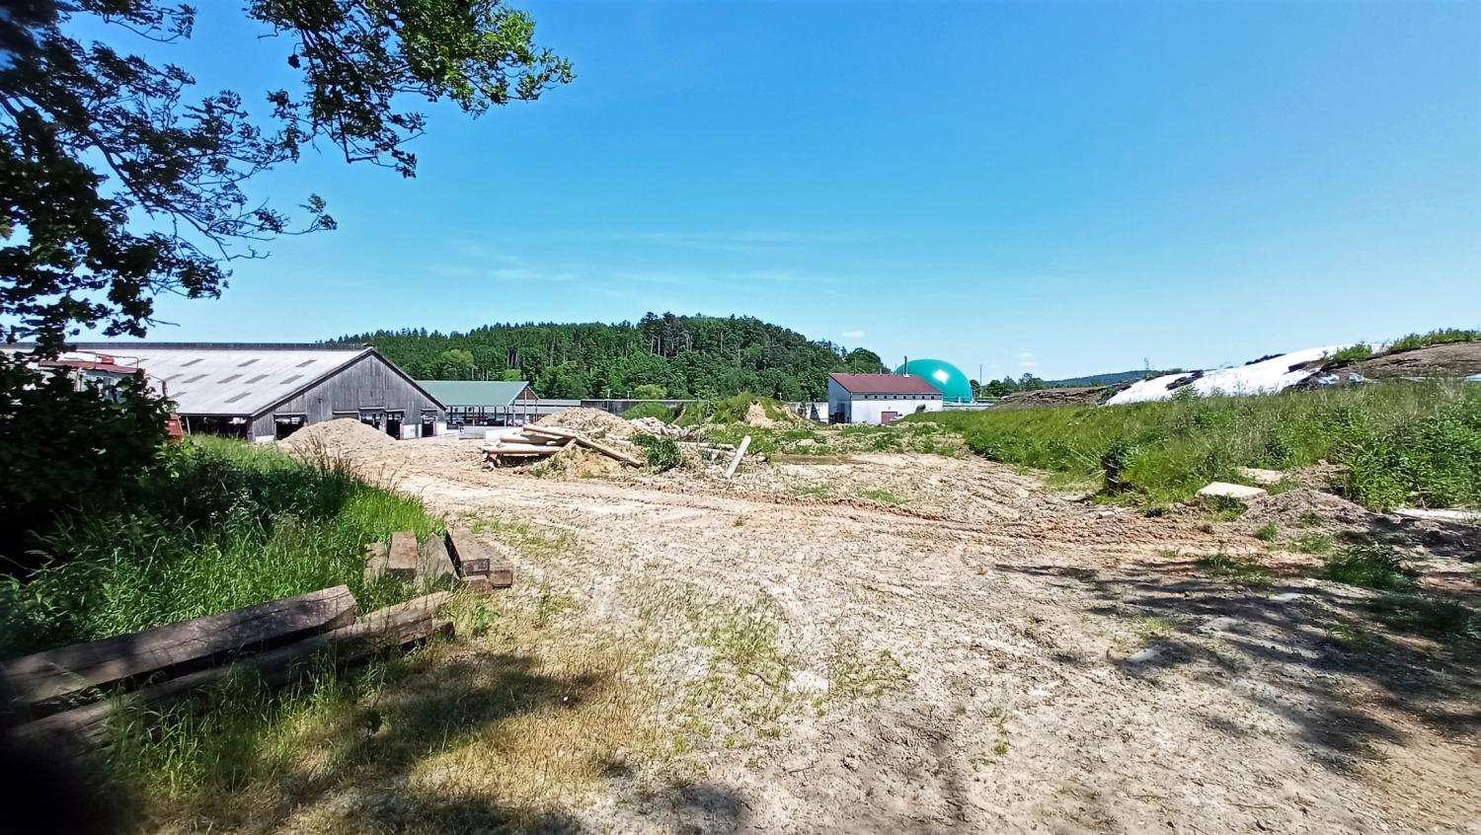
Ta zelená koule je bioplynová stanice pro výrobu bioplynu, která zpracovává odpady z kravína

Slide 27
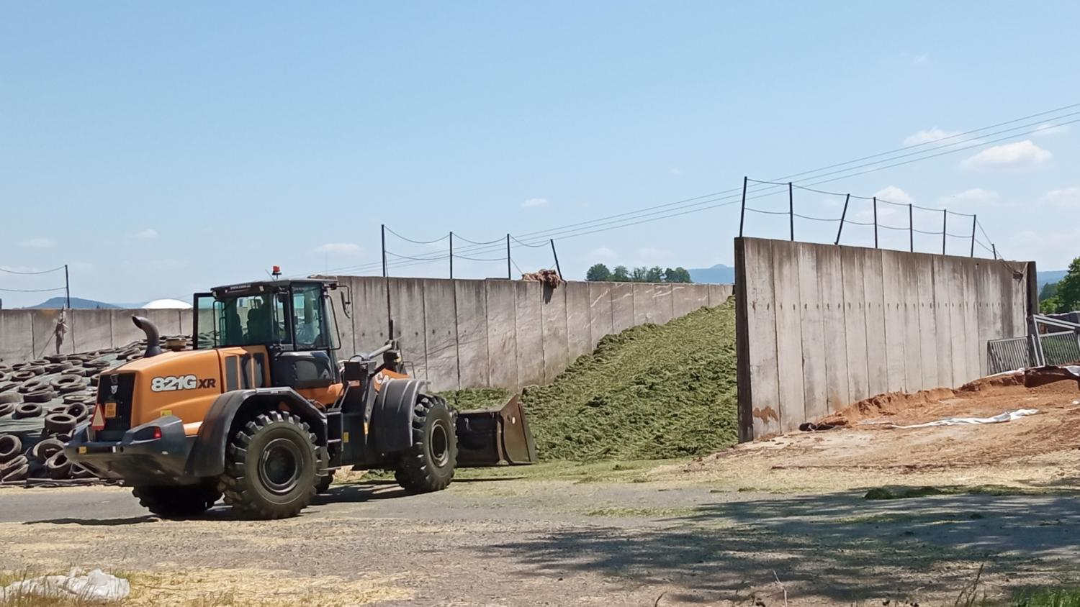

Slide 28
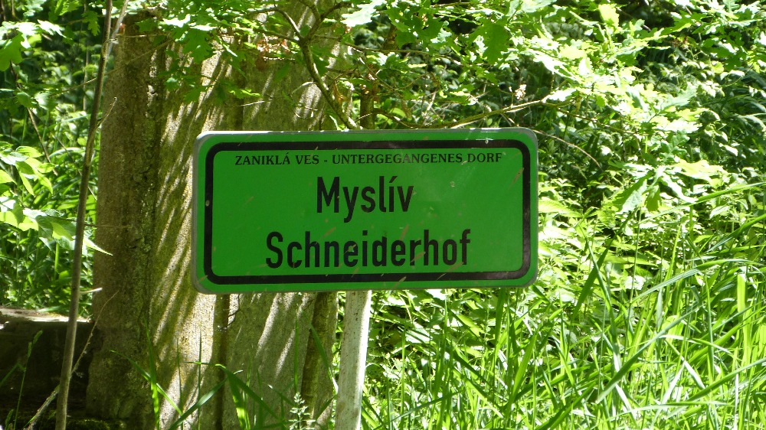
Přicházíme k zaniklé obci Myslív

Slide 29
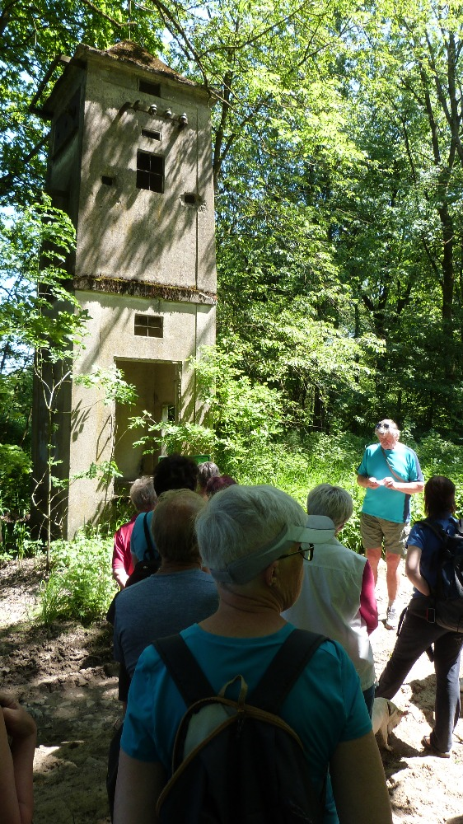
Myslív.
Ves vznikla nejspíše v 16. století. První písemná zmínka pochází z roku 1577. Jako Myslivo je pak uváděna poprvé v roce 1579.
V okolí obce postupně fungovaly dvě sklárny– starší vznikla na konci 17. století, novější pak kolem poloviny 18. století v blízkém Kostelišti (Johanniskirchl). V 18. století též v Myslívu stál mlýn o dvou kolech a kovárna. Tou dobou bylo v obci 34 stavení. Při sčítání obyvatel v roce 1930 stálo ve vsi a jejím okolí 56 domů, ve kterých žilo 266 obyvatel. Kromě 5 cizinců se všichni hlásili k německé národnosti.Po odsunu německého obyvatelstva byla obec nejprve dosídlena, noví obyvatelé byli ale brzy poté vystěhování kvůli vzniku hraničního pásma. Na území obce zůstala do současnosti stát pouze budova trafostanice, u které je připomínková cedule. U cesty na bývalý Malý Myslív se dochoval kamenný podstavec křížku.
Jediná přeživší stavba, transformátor, z poměrně rozhlehlé vsi (439m n.m.)

Slide 30
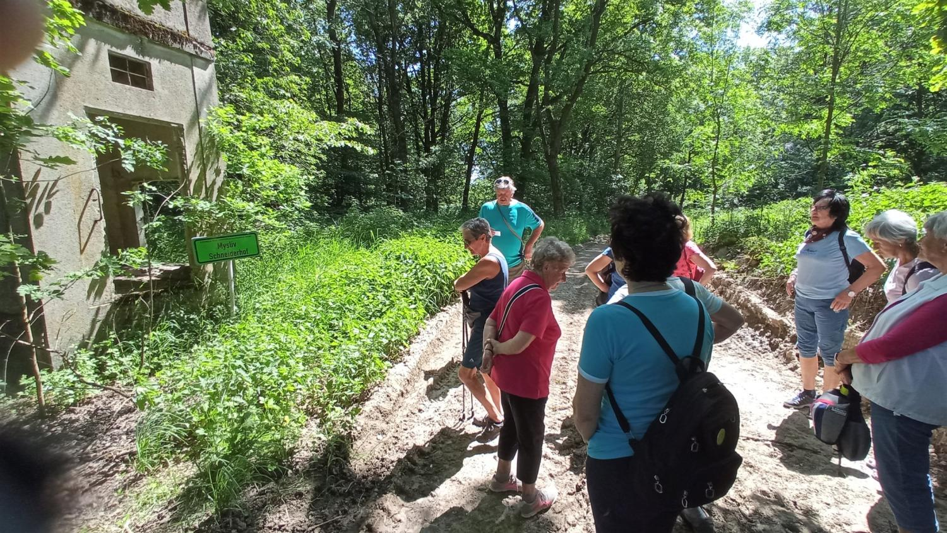
Náš průvodce nám předčítá o historii obce. Po odsunu německého obyvatelstva byla obec nejprve dosídlena, noví obyvatelé byli ale brzy poté vystěhování kvůli vzniku hraničního pásma.

Slide 31
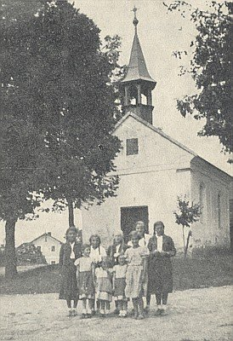
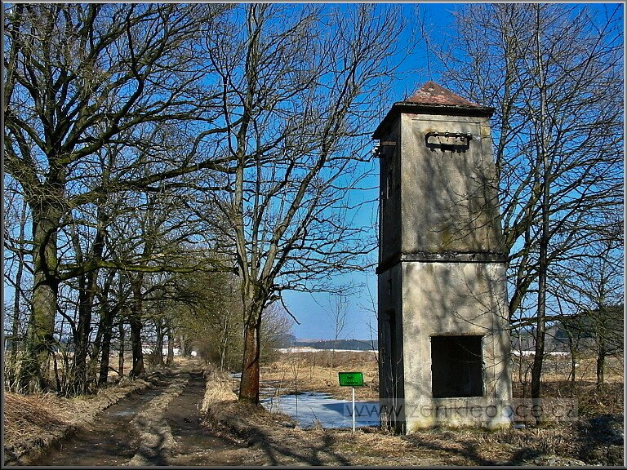
Prostor vsi směrem ke hranici byl důkladně zbourán buldozery bez viditelnějších zbytků kromě hromad sutin a zbytku kamenného žlabu
Historické foto

Slide 32
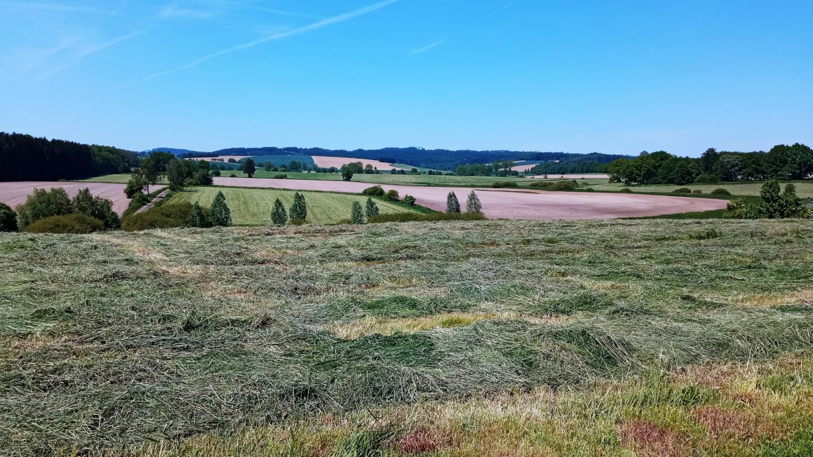
Vyšli jsme z lesa, pohled zpět

Slide 33

Přišli jsem na hraniční „psí stezku“. Zde stál za minulého režimu dvojitý plot. Mezi ním
běhaly speciálně cvičené dogy. Průvodce ná vyprávěl, že jako záklaďák sloužil na Ostrým. Tam dogy potrhaly Východního Němce, který chtěl přejít. Byl to strašný pohled.

Slide 34
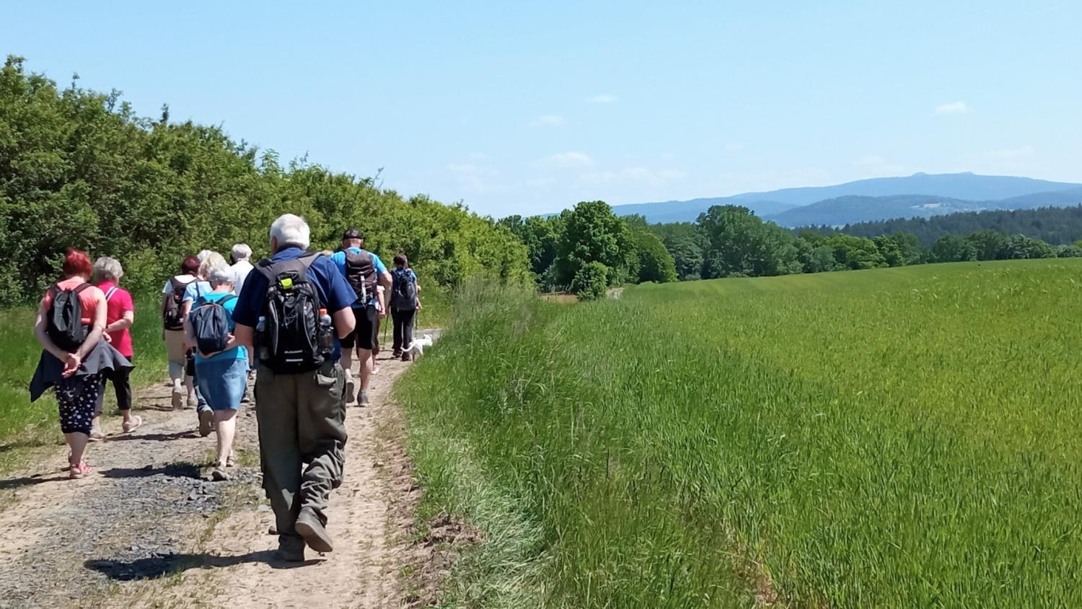
Dál jdeme po „psí stezce“.

Slide 35
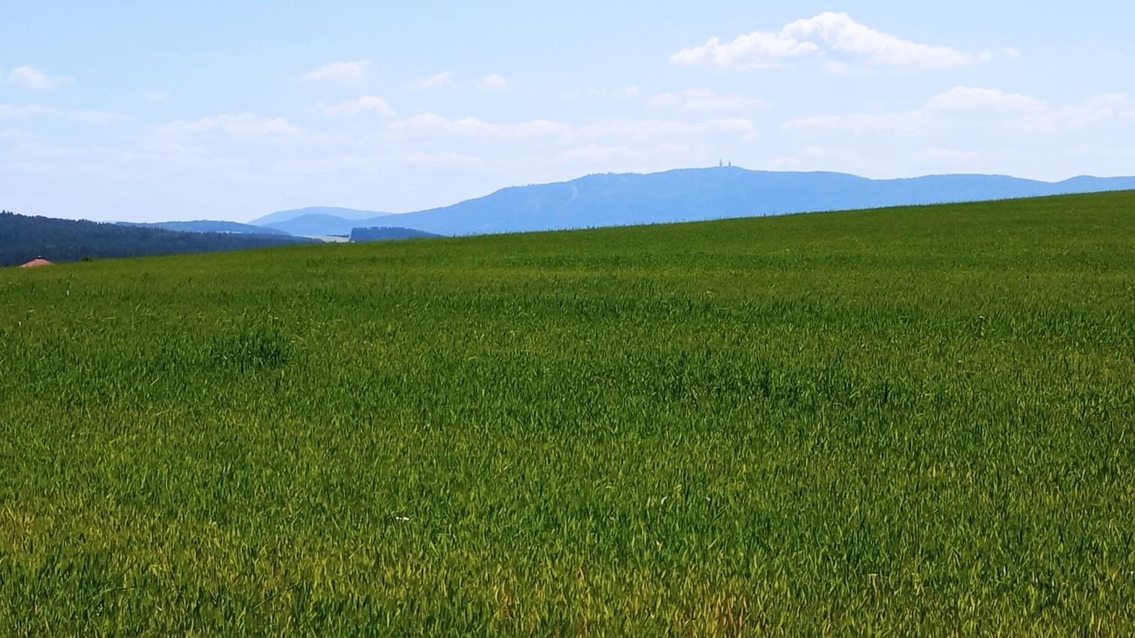
Pohled k německému Hohen Bogenu. Dvě věže na vrcholu jsou radiokomunikační zařízení
v americké správě z doby studené války.

Slide 36
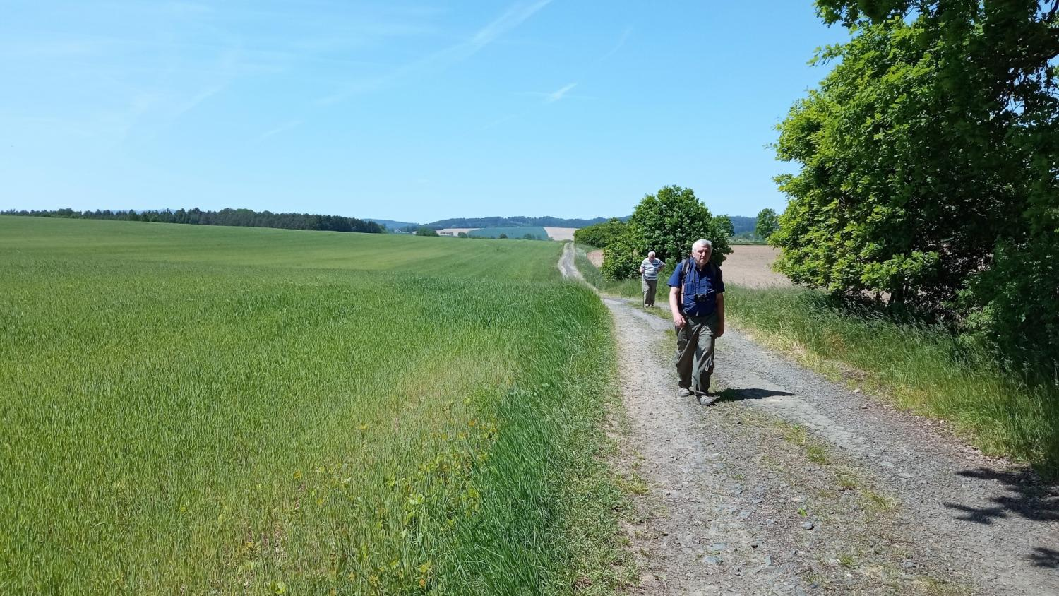

Slide 37
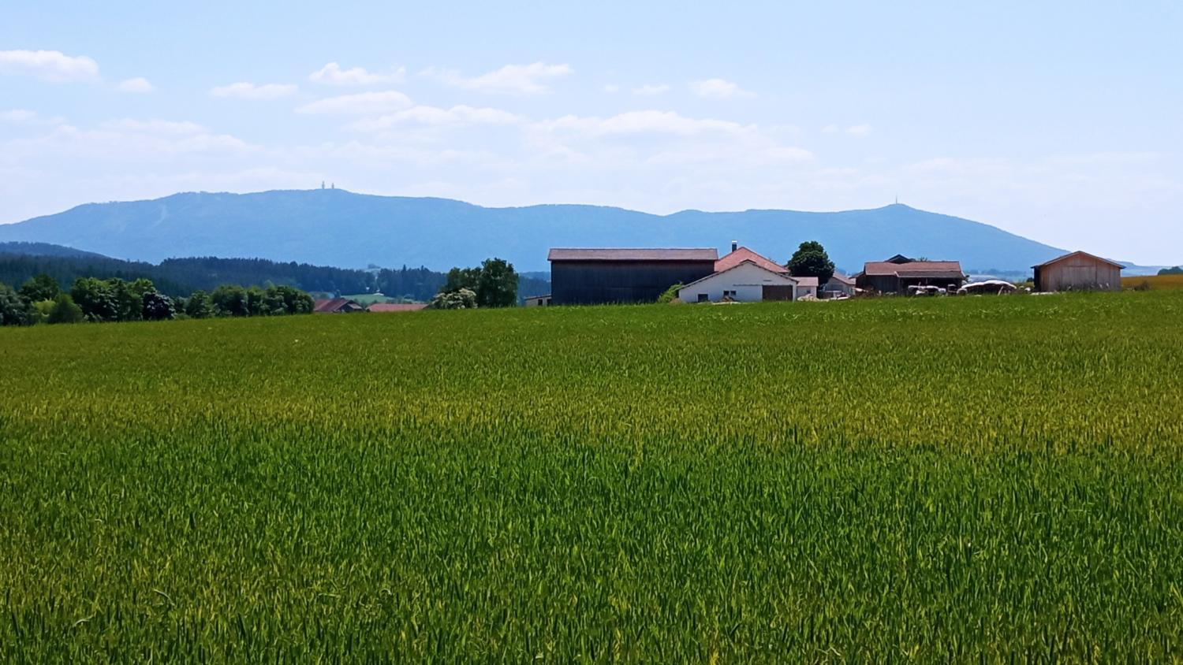
To už je Německo.

Slide 38
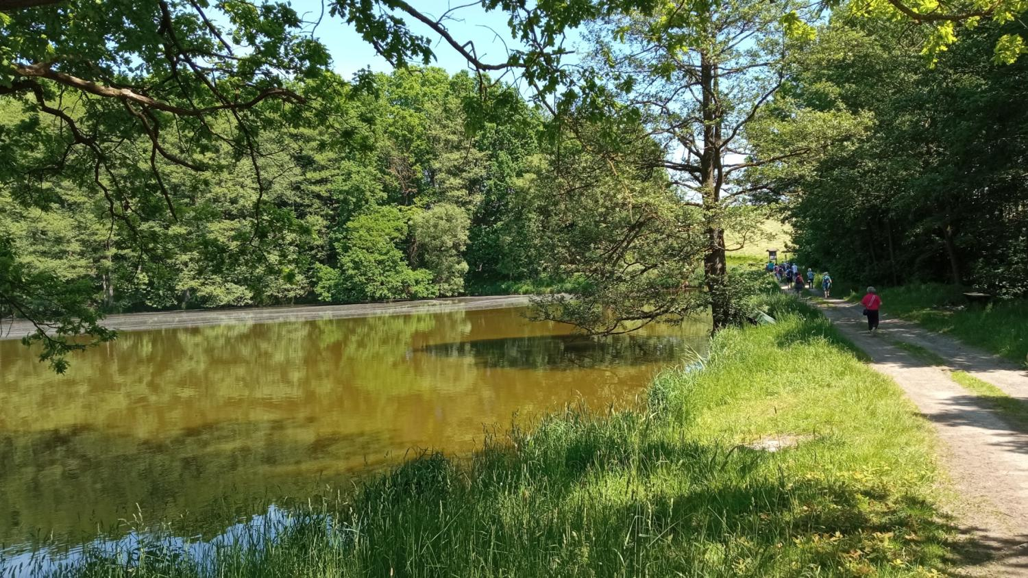
Došli jsme k Myslívskému rybníku

Slide 39
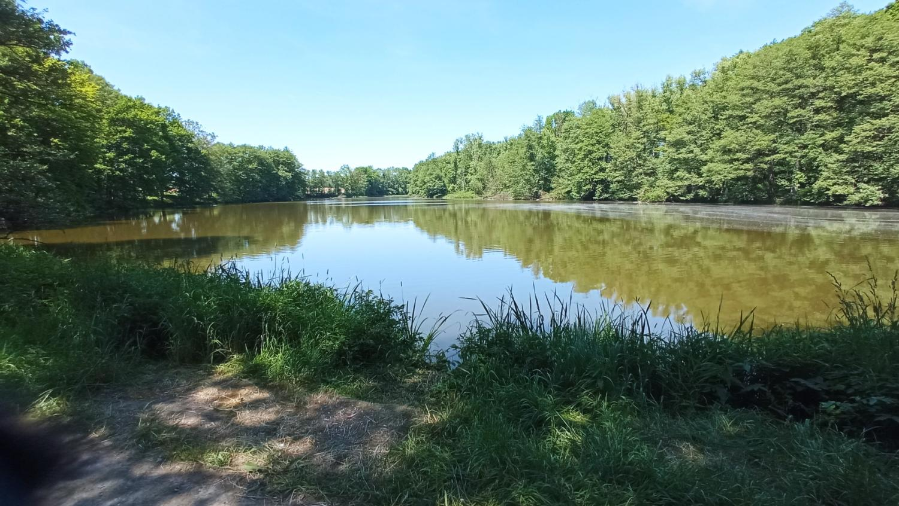

Slide 40
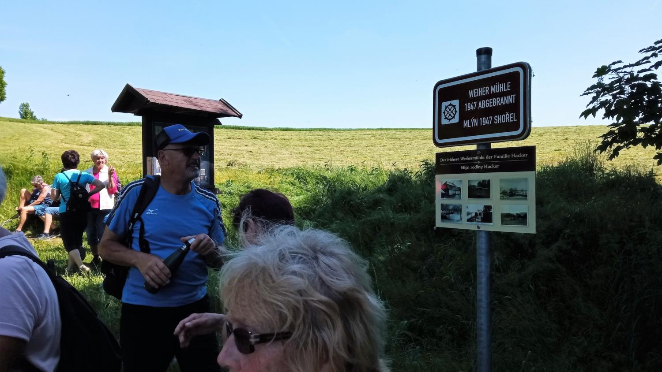
Zde jsme si dali pauzu na občerstvení

Slide 41
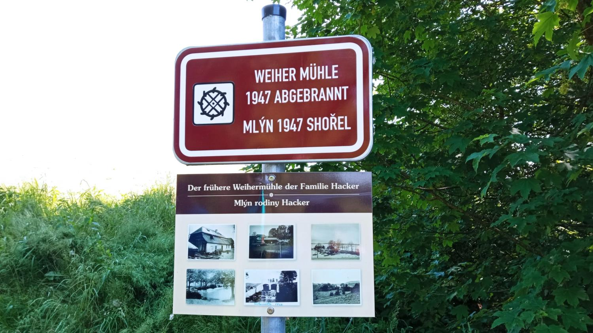
Pod hrází rybníka stával mlýn se dvěma vodními koly

Slide 42
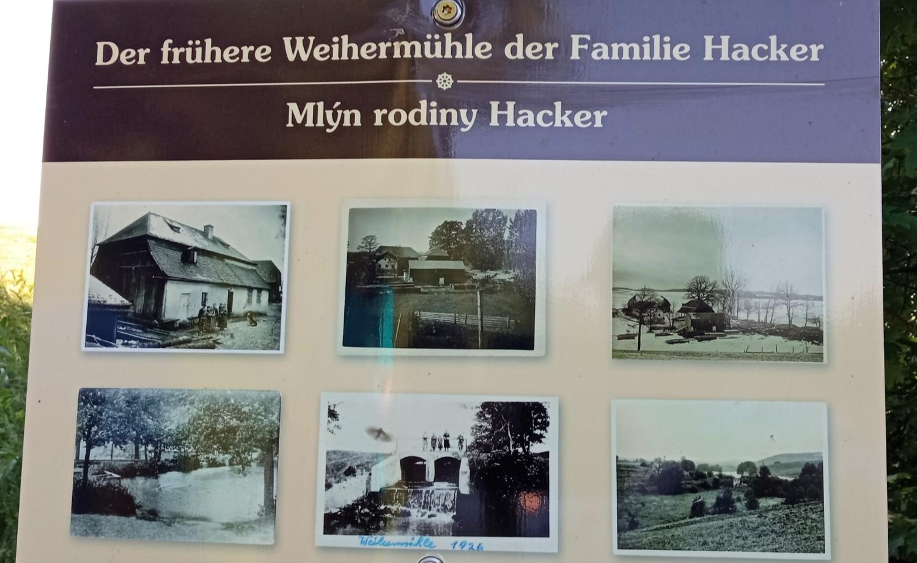

Slide 43
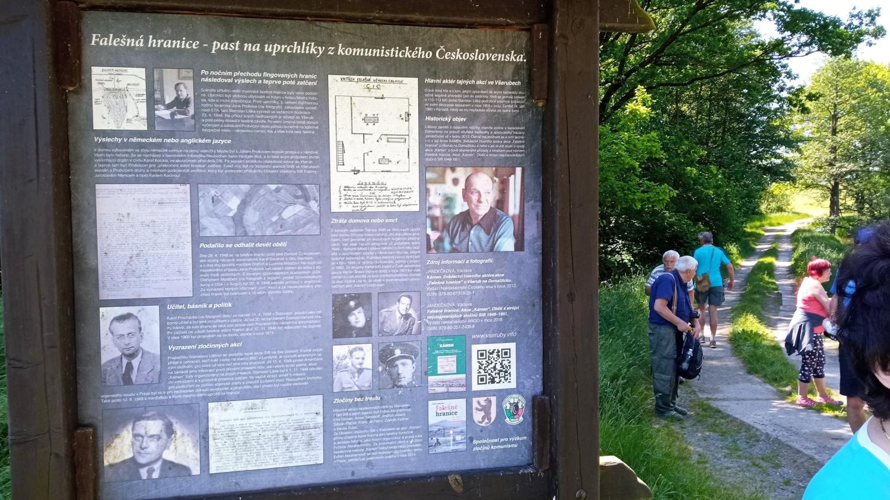
V této lokalitě probíhala akce "Kámen". Na hrázi Myslívského rybníka byla falešná hranice, kam byli odváděni uprchlíci. Po „překročení“ fiktivní státní hranice byli zastaveni falešnou hlídkou německé pohraniční policie a dovedeni do falešné úřadovny americké CIC. Ta byla umístěna v nejjižnější části obce Myslív v č.p. 42. Zde byli v naaranžovaném prostředí podrobeni výslechu, při kterém vypovídali o své činnosti proti režimu. Po výslechu uprchlíci odcházeli do tábora, přitom však „zabloudili“ na území ČSR, nebo byli na „německém území“ přepadení hlídkou SNB, byli zatčeni a „uneseni“ do ČSR.

Slide 44
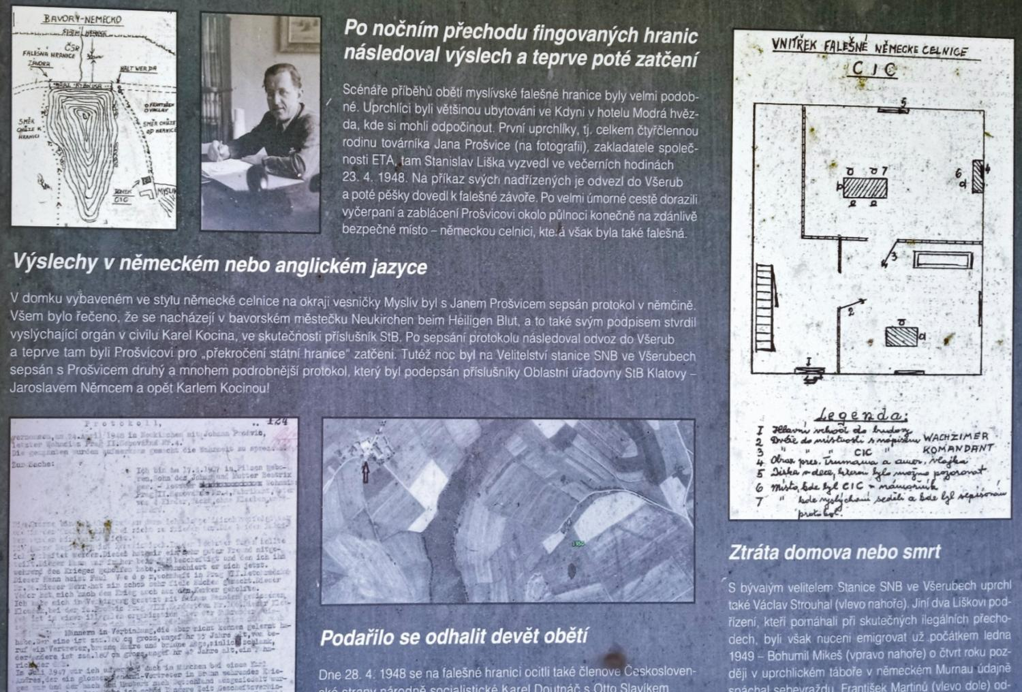

Slide 45
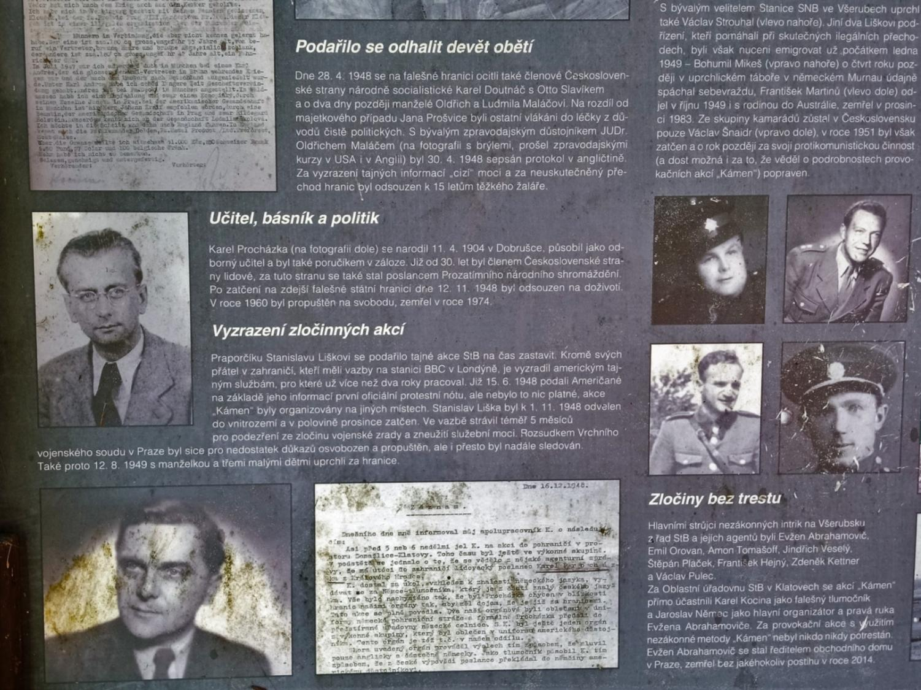

Slide 46
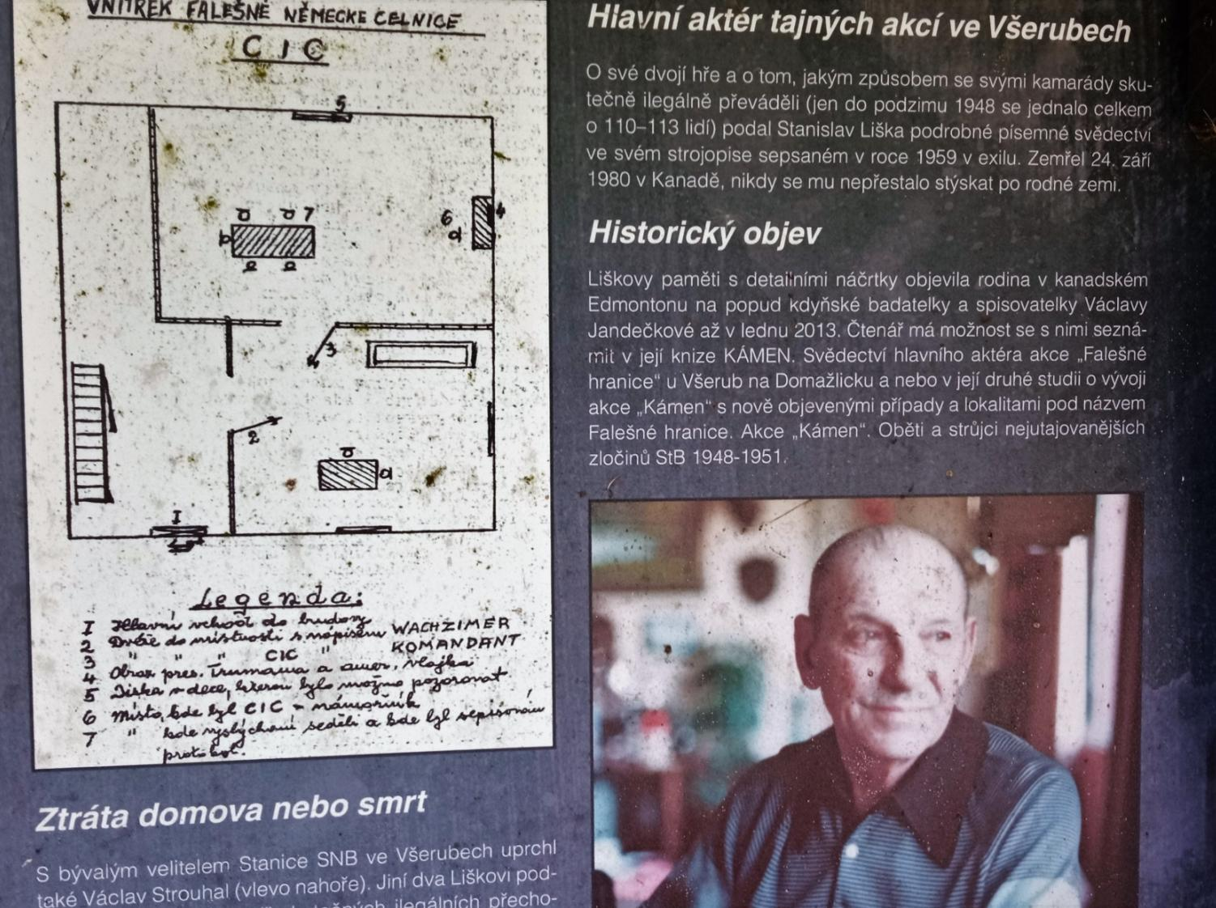

Slide 47
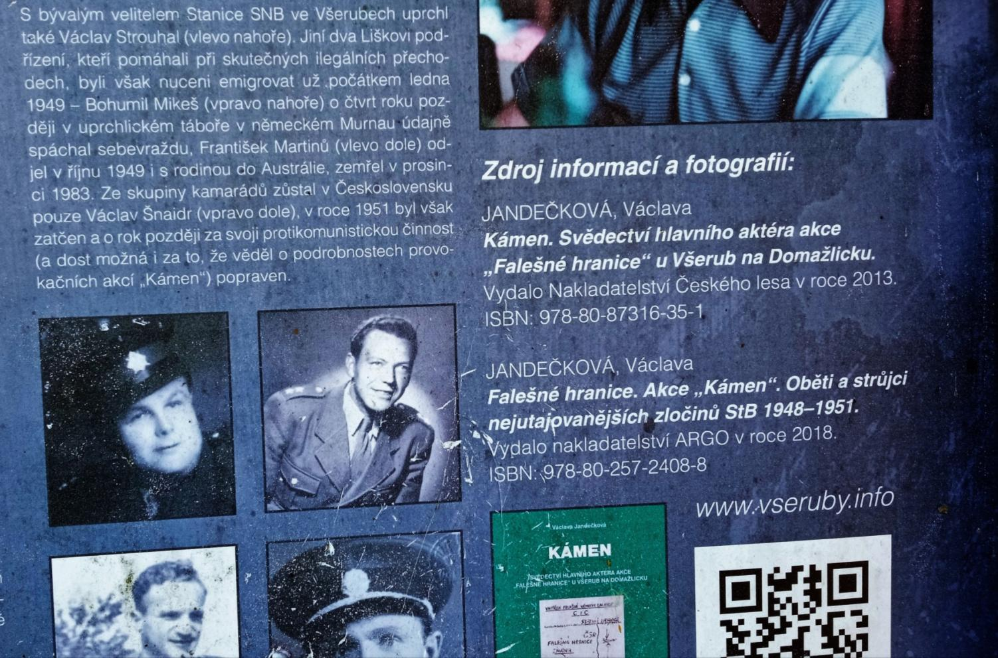

Slide 48
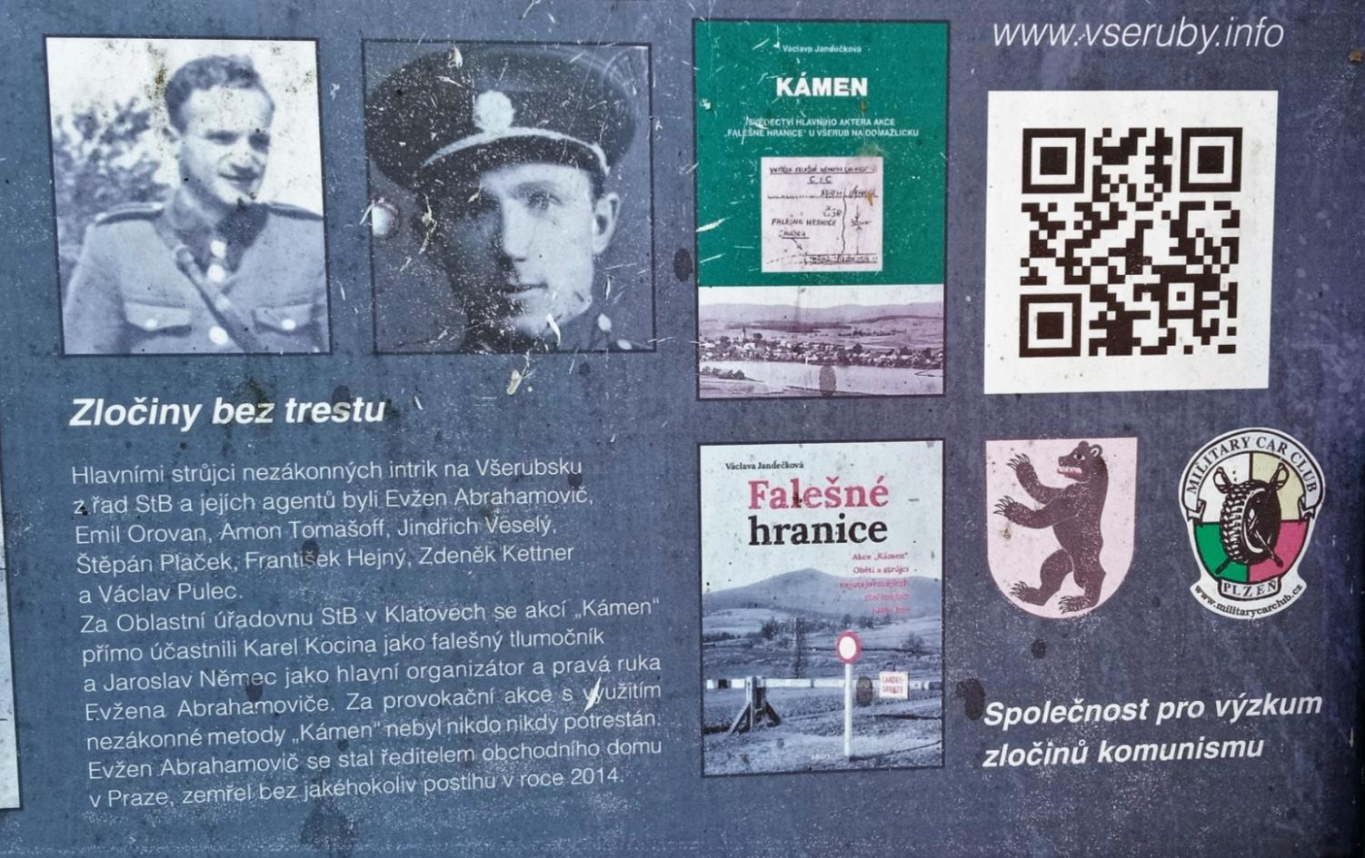

Slide 49
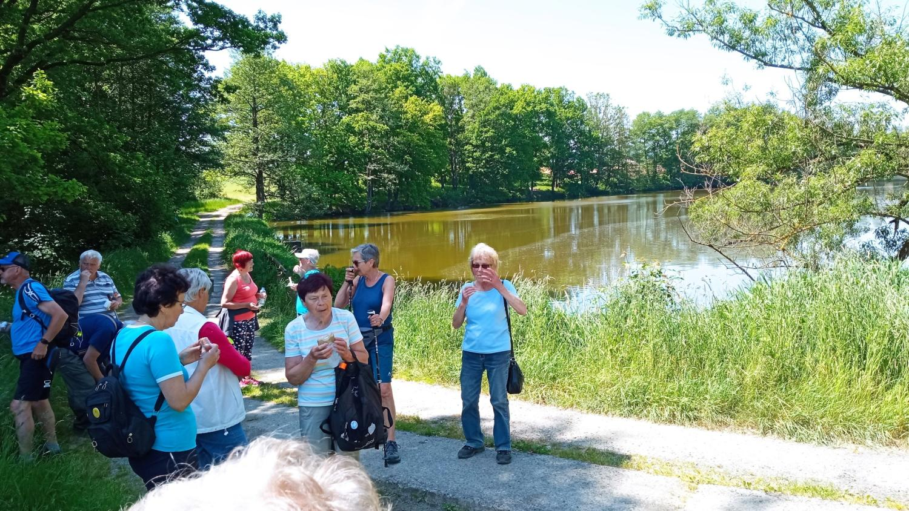

Slide 50
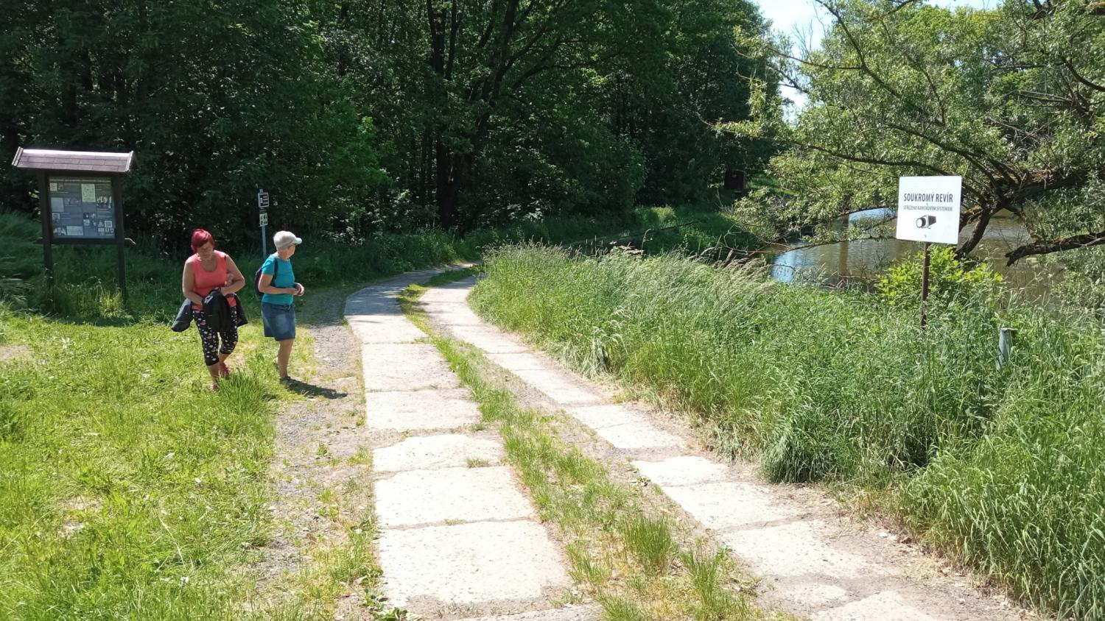

Slide 51
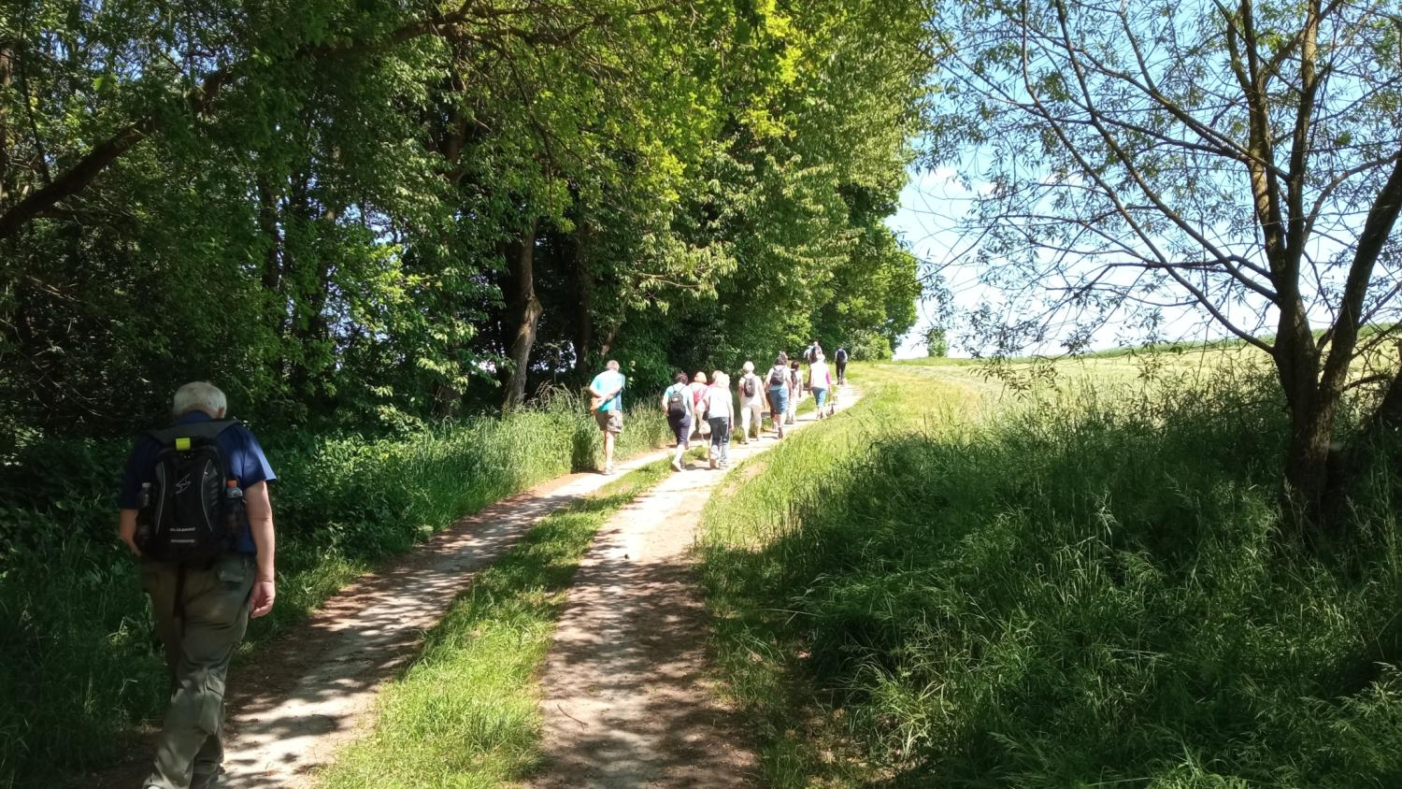
Odcházíme směr Všeruby

Slide 52

Opět pohled k Hohen Bogenu

Slide 53

Bývalá celnice česká i německá

Slide 54


Slide 55


Slide 56


Slide 57

Na silnici Všeruby – Eschlkam. Pohled k bývalé celnici

Slide 58

Vzpomínám na slavnostní otevření hraničního přechodu 1. července 1990 pro pěší, kdy jsem šel s mnoha dalšími pěšky do Eschlkamu a zpět. Na podzim byl pak přechod otevřen pro osobní auta.

Slide 59

Pohled ke Všerubům

Slide 60

I zde je panel Akce kámen

Slide 61


Slide 62


Slide 63


Slide 64


Slide 65


Slide 66

Přes Všeruby vedla i Zlatá stezka

Slide 67

Jdeme do Všerub

Slide 68

Všeruby, vlevo bývalá kasárna, dnes byty

Slide 69


Slide 70


Slide 71


Slide 72

Kostel sv. Archanděla Michaela a pamětní deska na pobyt Boženy Němcové

Slide 73

Socha medvěda před úřadem městyse Všeruby

Slide 74

Pohled ke Všerubskému rybníku

Slide 75

Na autousové zastávce čekáme na příjezd autobusu do Kdyně

Slide 76

Ve Kdyni jsme výlet zakončili ve zmrzlinkárně.

Slide 77


Slide 78


Slide 79


Slide 80


Slide 81
ZÁVĚREM:
Krásné, teplé počasí, nenáročná trasa, vše se vydařilo.
Počet účastníků 18 + 3 psi.
Za týden pojedeme autobusovým výletem do Německa na
vodopád Reisloch a na Javor.
Ahoj příště.

